Slide 1

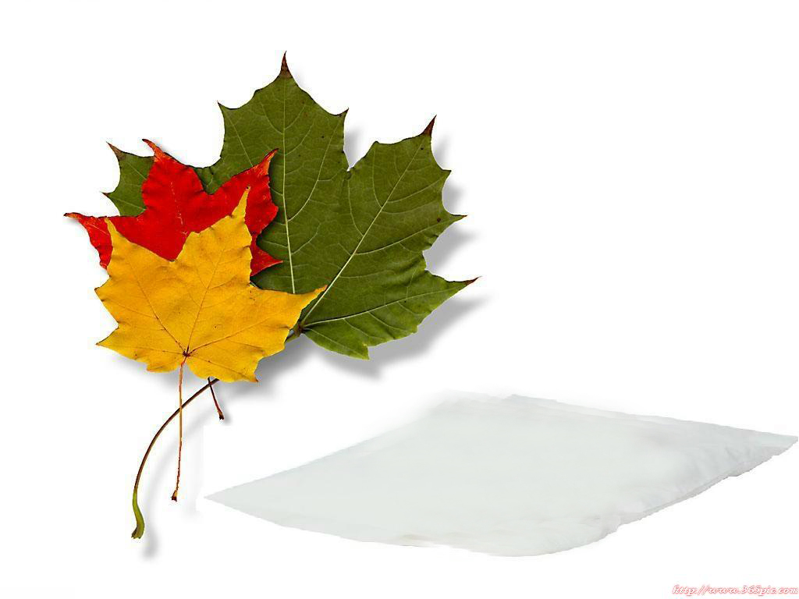

苏教版小学语文四年级下册

Slide 2
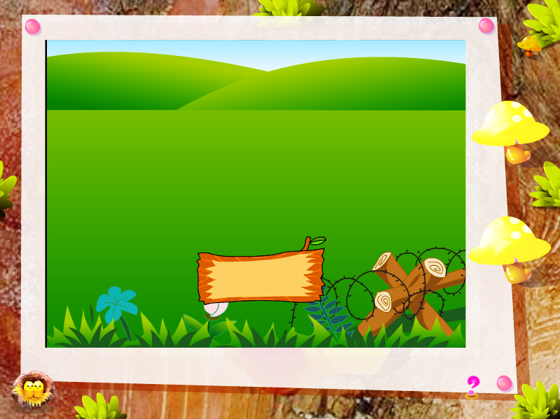
1.你有什么愿望？
2.老师的愿望是什么？
云雀的愿望是什么？
愿 望

Slide 3
1.找出课文中的生字词，读准字音，
认清字形，结合课文理解字词义。
2.小云雀的心愿是什么？找出课文中
的有关句子，用~~~ 画下来。
3.小云雀和妈妈都飞到了哪些地方？
自读要求

Slide 4
生词：
讨厌
冲垮
树冠
冲刷
枯枝败叶
土壤
邀上
泛滥
凶猛
乱砍滥伐
jÍ
tái
xiǎn
jiāng
浑黄
擦去
贫瘠
苔藓
脱缰的野马
漫天飞舞
泛滥成灾

Slide 5


“ 森林实在是太重要了！明年
春天，我一定邀上小伙伴，到那片
沙漠上去种树，让沙漠重新变成绿
洲。这是我的心愿”。
“这也是妈妈的心愿。到时候，我跟你们一起去。”

Slide 6
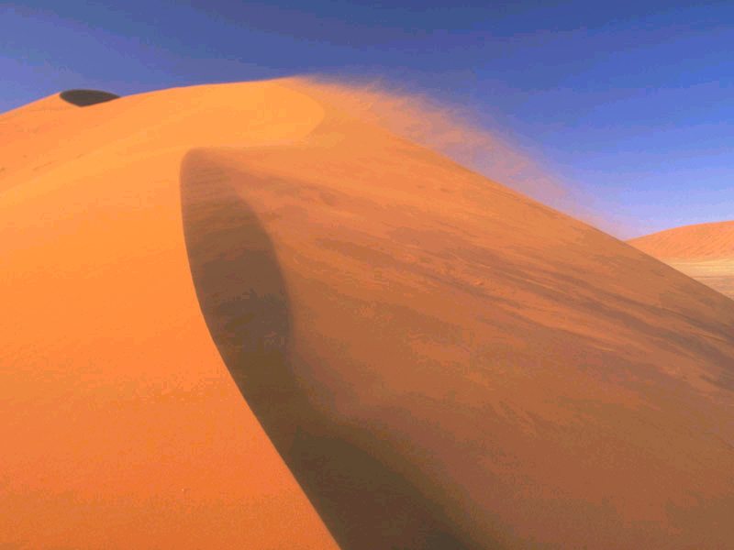
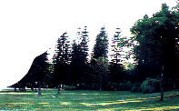
云雀妈妈和小云雀到过哪些地方?看到了什么?

Slide 7
他们飞呀飞，飞到一片沙漠的上空。一阵狂风刮过，
思考 ：
谁能联系生活实际说说，如果狂风
吹来，沙漠上会出现什么情景?
地上的黄沙漫天飞舞，迷得他们睁不开眼。
（说说他们看到了什么？）

Slide 8

思考 ：
看到这种景象，你想到了哪些词？这也是小云雀所看到的， 你能用文中的语句描绘一下吗？
“这里的风沙真讨厌！”
“ 孩子，以前这里也是一片茂密的森林。后来由于人们乱砍滥伐，树木越来越少。土地失去了森林的保护，就慢慢地变成了贫瘠的沙漠。”

Slide 9
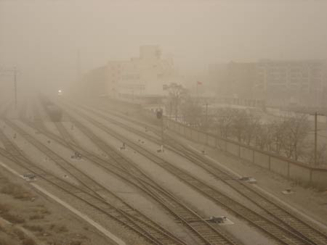
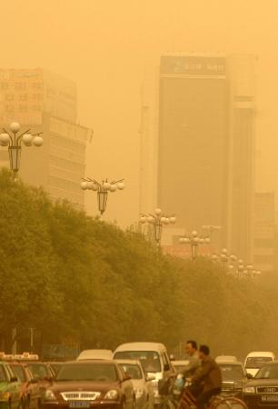
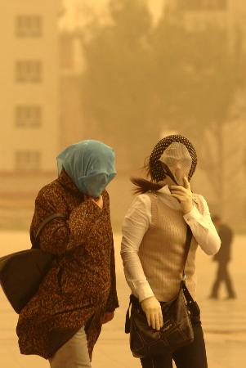
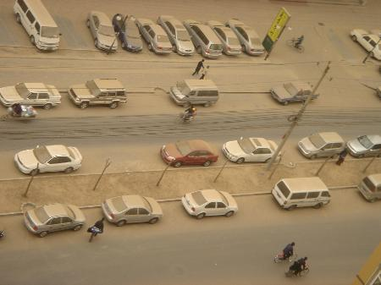

Slide 10

思考：
贫瘠的沙漠是怎样形成的？
漫天飞舞
乱砍滥伐

Slide 11
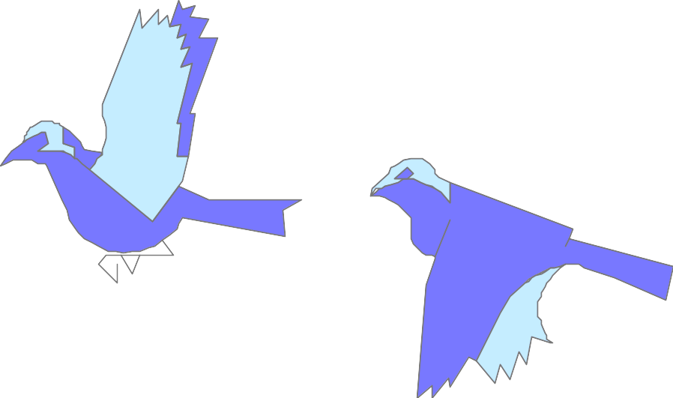
他们飞呀飞，飞到一条大河的上空。
只见大河的水位很高，浑黄的河水像脱缰的野马，咆哮着向下游冲去。几处河堤被冲垮了，一些村庄淹没在洪水之中。
①读一读，说一说，他们看到了什么？
②哪些词语让你感到洪水的可怕？

Slide 12

谁能联系生活实际说说，如果洪水泛滥的话，会造成哪些危害?

Slide 13

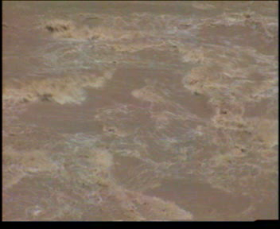

Slide 14
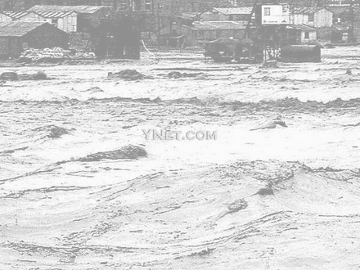
唉！上游的森林被砍光了，“森林水库”没有了，到了汛期，大河里的水就会泛滥成灾。
妈妈，妈妈，大河里的水怎么这么凶猛啊？

Slide 15
孩子，森林也是可以蓄水的呀。森林的树冠就像一把把大伞，可以挡住一部分雨水，不让它们直接冲刷地面。树干上的苔藓和树下的枯枝败叶也可以吸收一部分雨水。森林里土壤的蓄水能力就更大了，剩下来的雨水渗进土壤大都能够被储存起来。你看，森林不就是一座大水库吗？

Slide 16
孩子，森林也是可以蓄水的呀。森林的树冠就像一把把大伞，可以挡住一部分雨水，不让它们直接冲刷地面。树干上的苔藓和树下的枯枝败叶也可以吸收一部分雨水。森林里土壤的蓄水能力就更大了，剩下来的雨水渗进土壤大都能够被储存起来。你看，森林不就是一座大水库吗？

Slide 17
森林是一个巨大的宝库，它可以 ，也可以 。
请同学们用“可以……也可以……”造个句子。

Slide 18

他们飞呀飞，觉得又累又渴，就飞回他们居住的那片森林，停在一棵大树上休息。

Slide 19
妈妈，我们的家真凉快呀！
那是因为森林也是一个巨大的空调器。夏天，林子里枝叶茂密，挡住了强烈的太阳光，自然凉快些；冬天，由于树木的遮挡，林子里的热量不容易散失，所以就暖和些。你看，森林像不像空调器？
为什么说森林也是一个巨大的空调器？
第13节与第10节写法有何相似之处？

Slide 20
“ 森林实在是太重要了！明年
春天，我一定邀上小伙伴，到那片
沙漠上去种树，让沙漠重新变成绿
洲。这是我的心愿”。

Slide 21

句式训练：
按照“森林实在是太重要了!
因为 （ ）”句式,
用自己的话说一说。

Slide 22
这仅仅是云雀的心愿吗？
这个心愿是动物的心愿
植物的心愿
地球的心愿
全人类的心愿

Slide 23

树木的作用知多少
一亩树林每天可吸收67公斤的二氧化碳,释放出49公斤的氧气。
一亩树林一个夏天可蒸发42吨水.一年可达500吨。
一亩树林一年可吸收各种灰尘60-100吨。
一亩树林一个月可吸收有毒气体10公斤。
一亩树林比一亩无林地可多蓄水50吨。
一亩防风林可保护100多亩农田免遭风灾。

Slide 24
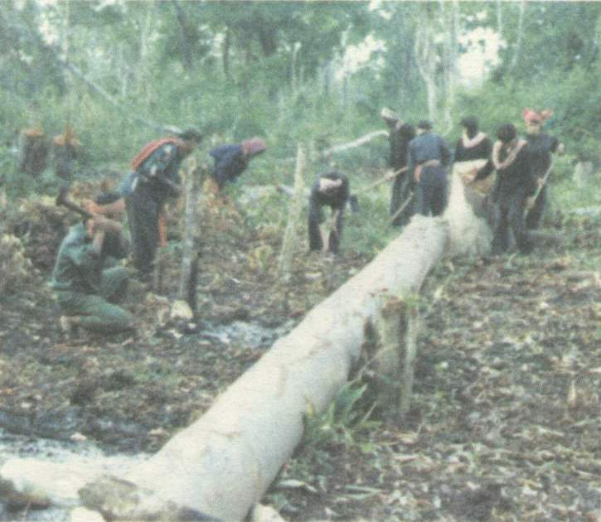
世界森林面积减少严重
目前全世界平均每分钟有40 公顷森林被砍伐，世界森林每年以1500公顷的速度消失，到 2000年发展中国家将会失去现有森林覆盖面积的40％。中国荒漠化土地总面积已达262.2万平方公里，占国土面积的27.3％。

Slide 25

作业布置：
1.说一说：搜集相关资料，结合课文内
容，用自己的话有条理地说说，为什
么“森林实在是太重要了”？再写下来。
2.画一画：插上想象的翅膀，
描绘出小云雀的心愿实现
以后的景象。

